Slide 1
Cómo ganar en tu liga fantasy gracias al análisis de datos
Gorka Madariaga
Technical Evangelist
@Gk_8 – gorkma@microsoft.com

Slide 2

Gorka Madariaga
Proud basketball coach of 12 guys…
…and pseudo-player
Trips to USA organizer (NBA&NFL)
Did I mention that I also do some development? Technical Evangelist @ Microsoft

Slide 3
First things first…

Slide 4
What is Machine Learning?
Computing systems that become smarter with experience
“Experience” = past data + human input
Notes:
https://studio.azureml.net/
Machine Learning está enfocado en que las máquinas aprendan a realizar tareas de clasificación, predicción y decisión en lugar de que lo hagan humanos. Cuando tienes datos que se duplican cada 18 meses es muy complicado tratar con ellos, pero las máquinas van muy bien cuando tienes que realizer tareas repetitivas con muchos datos. Encontrar patrones, clasificar datos, identificar anomalías.
El reconocimiento de la escritura es un ejemplo muy bueno, pues con las técnicas modernas de ML ya estamos llegando al 90% de precision
Formal definition: “A computer program is said to learn from experience E with respect to some class of tasks T and performance measure P, if its performance at tasks in T, as measured by P, improves with experience E” - Tom M. Mitchell
Another definition: “The goal of machine learning is to program computers to use example data or past experience to solve a given problem.” – Introduction to Machine Learning, 2nd Edition, MIT Press
ML often involves two primary techniques:
Supervised Learning: Finding the mapping between inputs and outputs using correct values to “train” a model
Unsupervised Learning: Finding patterns in the input data (similar to Density Estimates in Statistics)
Azure Machine Learning for Engineers
http://blogs.technet.com/b/machinelearning/archive/2015/06/29/azure-ml-for-engineers.aspx
ML Vocabulary
Experiments are built by data scientists to create and study different algorithms while they determine the best model to solve their current problem.
Model generally refers to a trained model in which an algorithm has been trained to work with a specific set of data around which it can make predictions.
Features are individual and measurable data points that are to be fed into models to perform predictions on.
Labels are historic results associated with a set of features.
Training Data is a pairing of historic Features and historic Labels and is used as a basis to train a model. Note, however, that labels are not always required to create a useful model.
Supervised Learning refers to the training of a model where the Training Data contains both Features and Labels. The way to think about this is we are training the computer to learn on historic outcomes, so it already has an understanding of what it should produce.
Unsupervised Learning refers to the training of a model where the Training Data contains only Features.

Slide 5
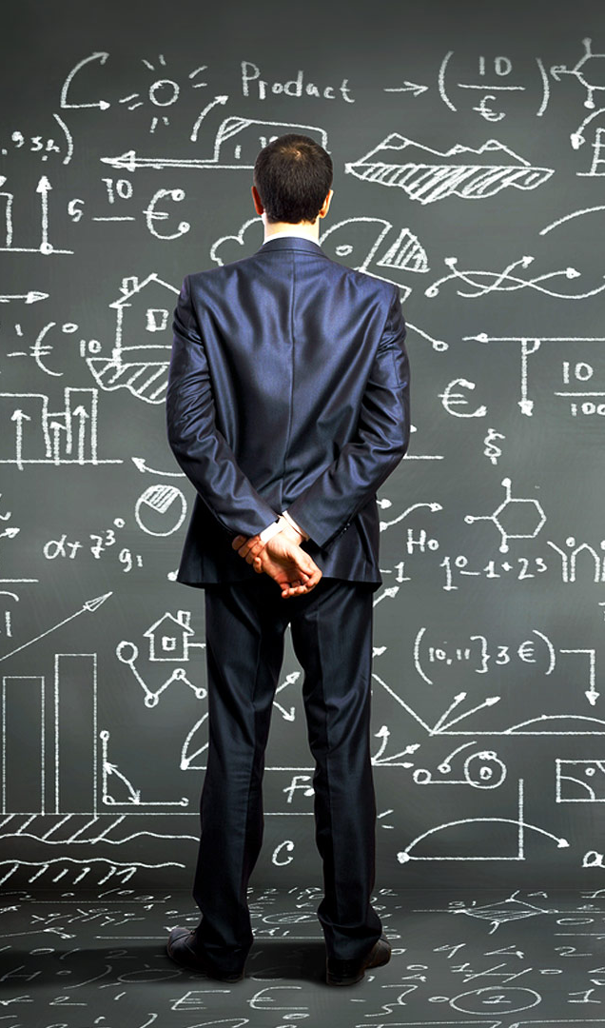


Machine Learning Adoption Challenges
Specialized skills
Infrastructure
Long time to insight
Productization Complexity
Notes:
Skill shortage - 63% of enterprises feel they have a strategic shortage of data scientists, a role that usually requires an advanced degree, mostly in a quantitative field…
Expensive - Huge set-up costs of tools, expertise, and compute/storage capacity create unnecessary barriers to entry
Siloed data - Siloed and cumbersome data management restricts access to data
Disconnected tools - Complex and fragmented tools limit participation in exploring data and building models
Deployment complexity - Complex and fragmented tools limit participation in exploring data and building models

Slide 6
Microsoft & Machine Learning
Answering questions with experience
1991
1997
2008
2009
2010
2014
2014
Microsoft Research formed
Hotmail launches
Which email is junk?
Bing maps launches
What’s the best way home?
Bing search launches
Which searches are most relevant?
Kinect launches
What does that motion “mean”?
Skype Translator launches
What is that person saying?
Azure Machine Learning launches
What will happen next?

Slide 7




What can Azure ML do for you…?
Telemetry data analysis
Buyer propensity models
Social network analysis
Predictive maintenance
Web app optimization
Churn analysis
Natural resource exploration
Weather forecasting
Healthcare outcomes
Fraud detection
Life sciences research
Targeted advertising
Network intrusion detection
Smart meter monitoring
Notes:
http://azure.com/ml
What Types of Questions Can Data Science Answer?
http://blogs.technet.com/b/machinelearning/archive/2015/08/27/what-types-of-questions-can-data-science-answer.aspx

Slide 8
Problem: Fantasy leagues got real…

Slide 9



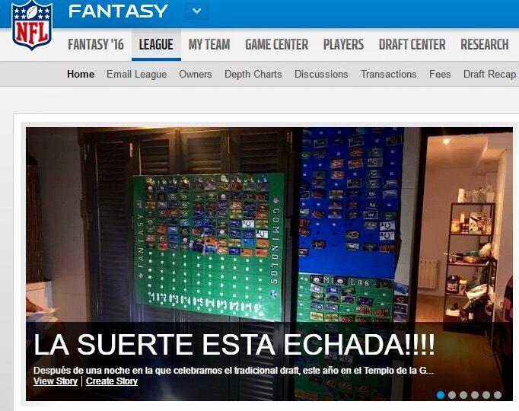
Notes:
00:21

Slide 10
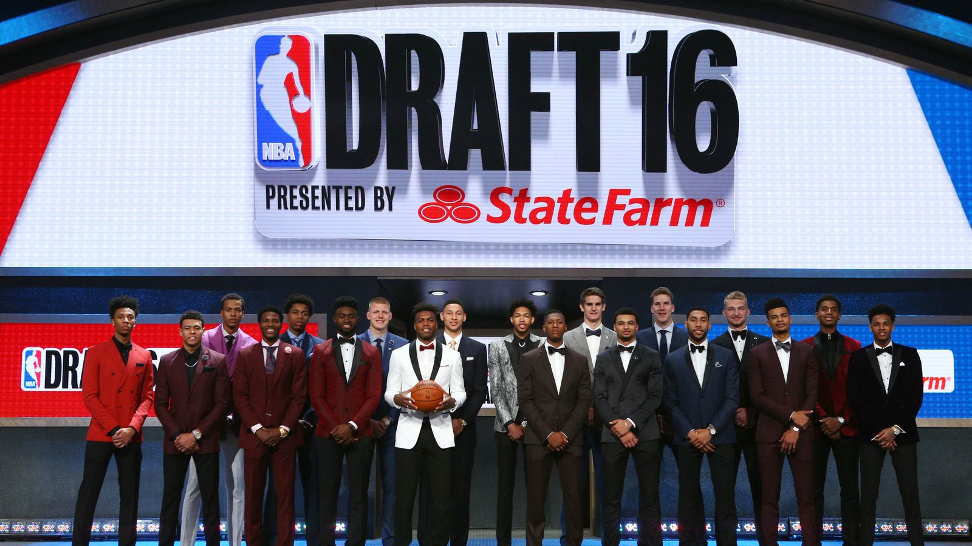

Slide 11
Understanding our domain

Slide 12
Data sources
NBA stats from 1981 to 2016
Total stats (per season)
Advanced stats (per season)

Slide 13
PER definition
Player Efficiency Rating
5 15 20 25 30 35
League Average GOATs Range Legendary season
Features (inputs)
FGM
Steals
3PTM
FTM
Blocks
Off. Reb
Assists
Def. Reb
Foul
FT Miss
FG Miss
TO
Notes:
The PER is computed using a detailed, complex formula that, in essence, adds for positive stats such as rebounds, assists, and steals, and subtracts for negative stats such as shots missed or turnovers.

Slide 14
“Eso no es predecir, eso es calcular una fórmula”
Gorka Madariaga, hoy

Slide 15
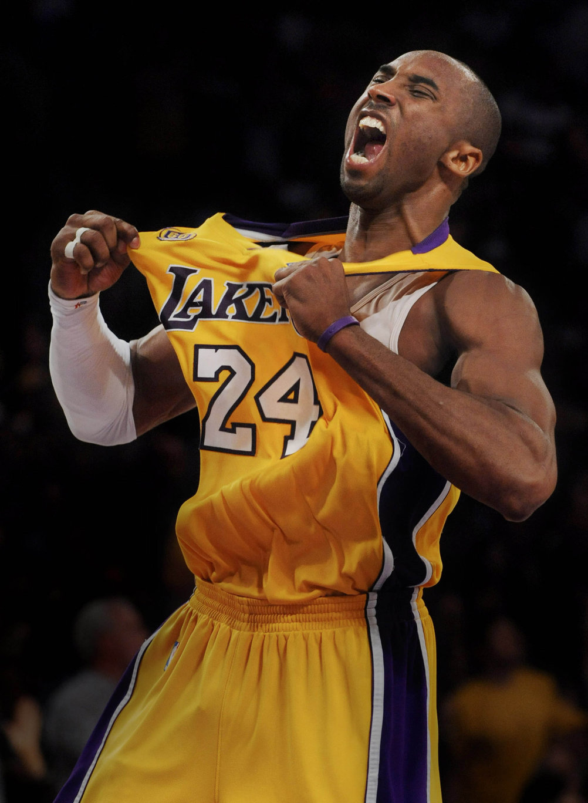
Who will be the best one?
Player – Position – Team – Age – Season
NBA Stats Prediction
Player – Position – Team – Age – Season +Player Efficiency Rating

Slide 16
Gathering and cleaning our data

Slide 17
Not an extra line
Cleaning, structuring and preparing our model

Slide 18
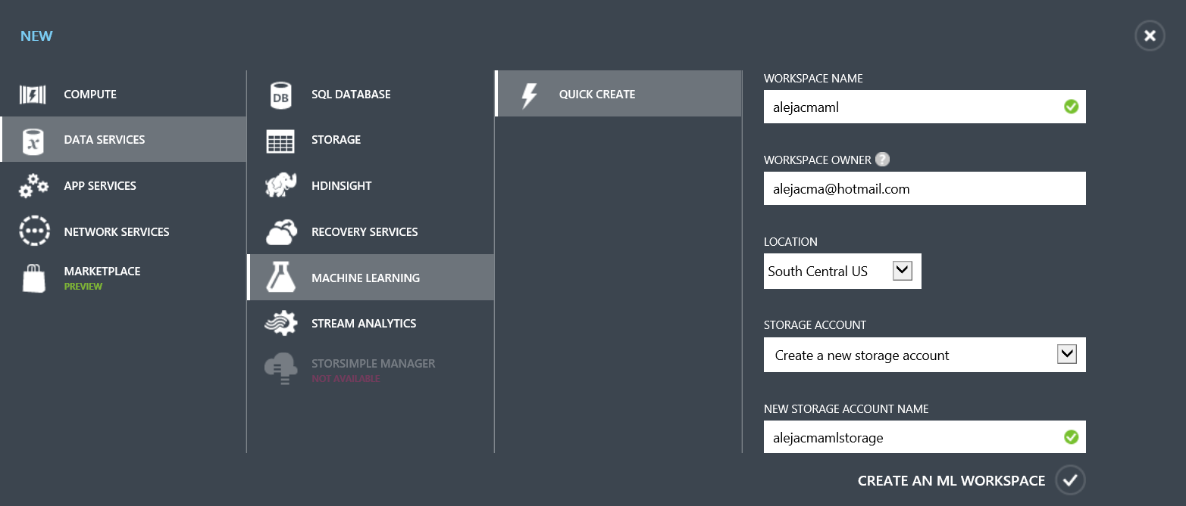
Create ML Workspace
Notes:
https://manage.windowsazure.com
Para poder empezar a crear nuestros modelos de aprendizaje basta tener una cuenta de Azure y crear un espacio de Aprendizaje Automático.

Slide 19
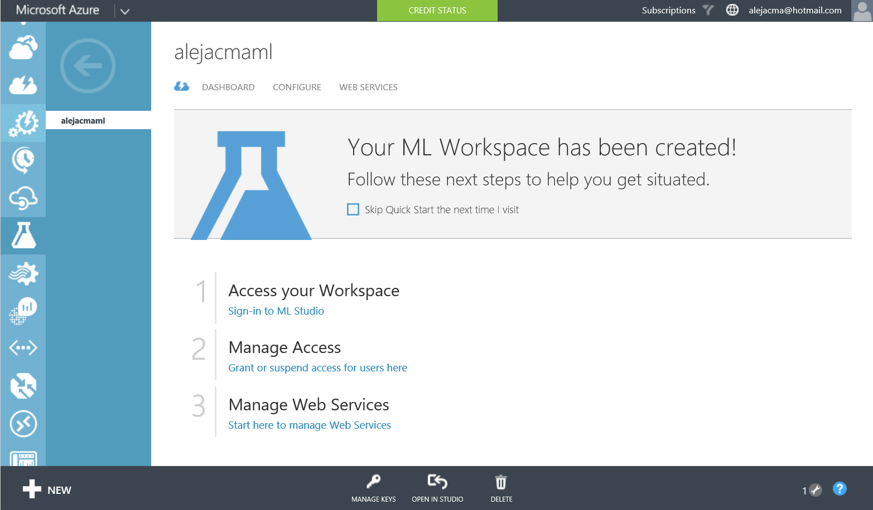
Access ML Studio
Notes:
A partir de ese momento ya podremos abrir el Microsoft Azure Machine Learning Studio donde definiremos nuestro experimento de ML.

Slide 20
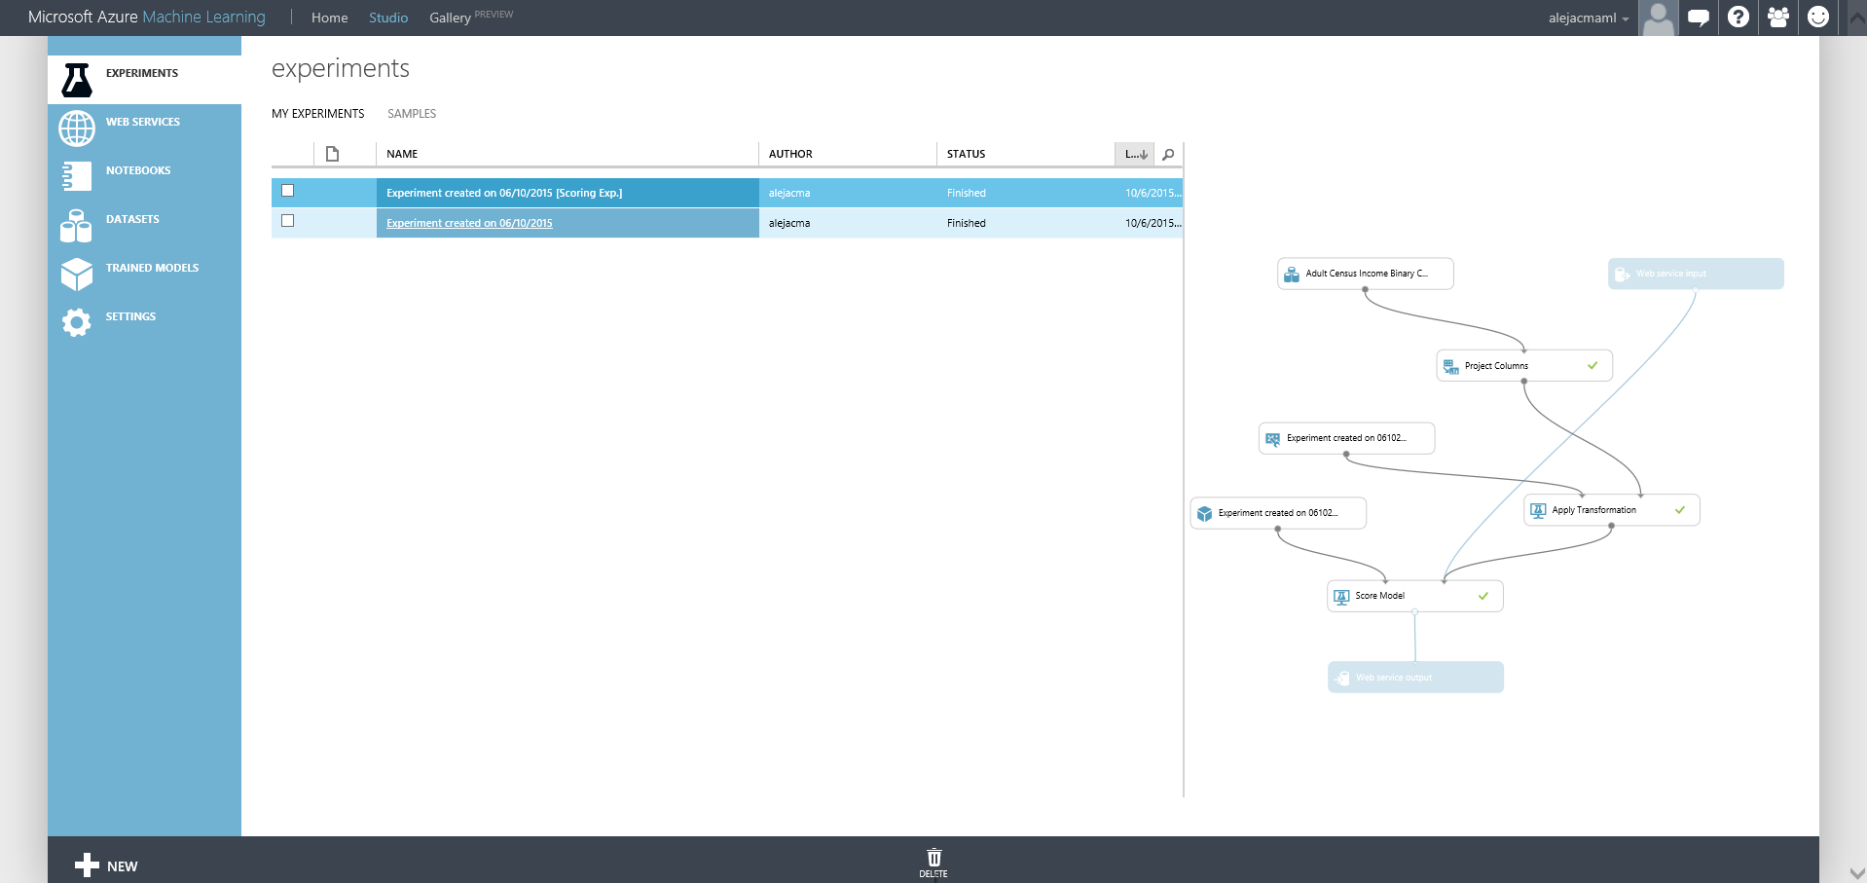
ML Studio

Slide 21
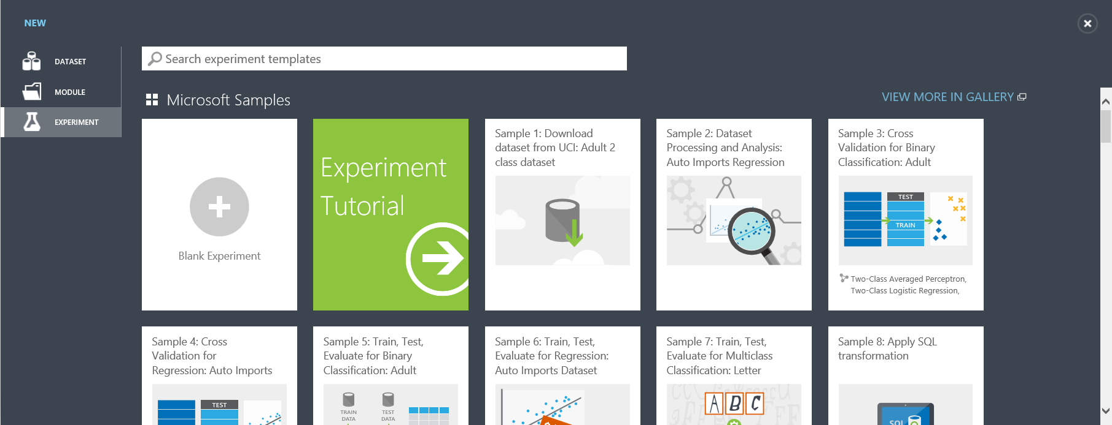
New Experiment
Notes:
En el Studio podemos empezar con un experimento vacío o con uno ya preparado de la galería.

Slide 22
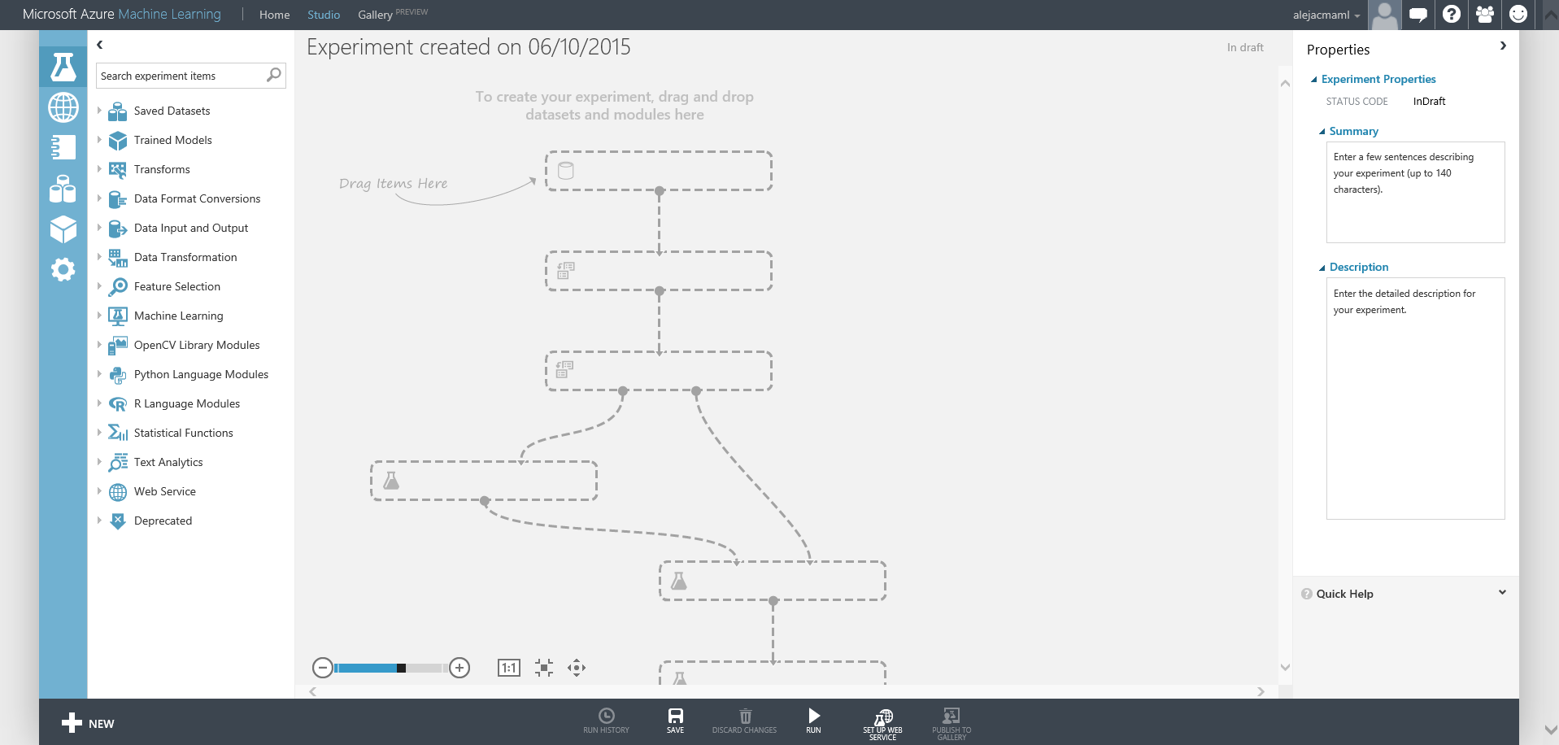
Create a Blank Experiment
Notes:
En este ejemplo sencillo empezaremos con un experimento vacío para predecir el sueldo de una persona en base a una serie de parámetros.
En el ML Studio vamos a construir el experimento mediante un interfaz de arrastrar y soltar donde tendremos todo lo que necesitamos para crearlo.

Slide 23
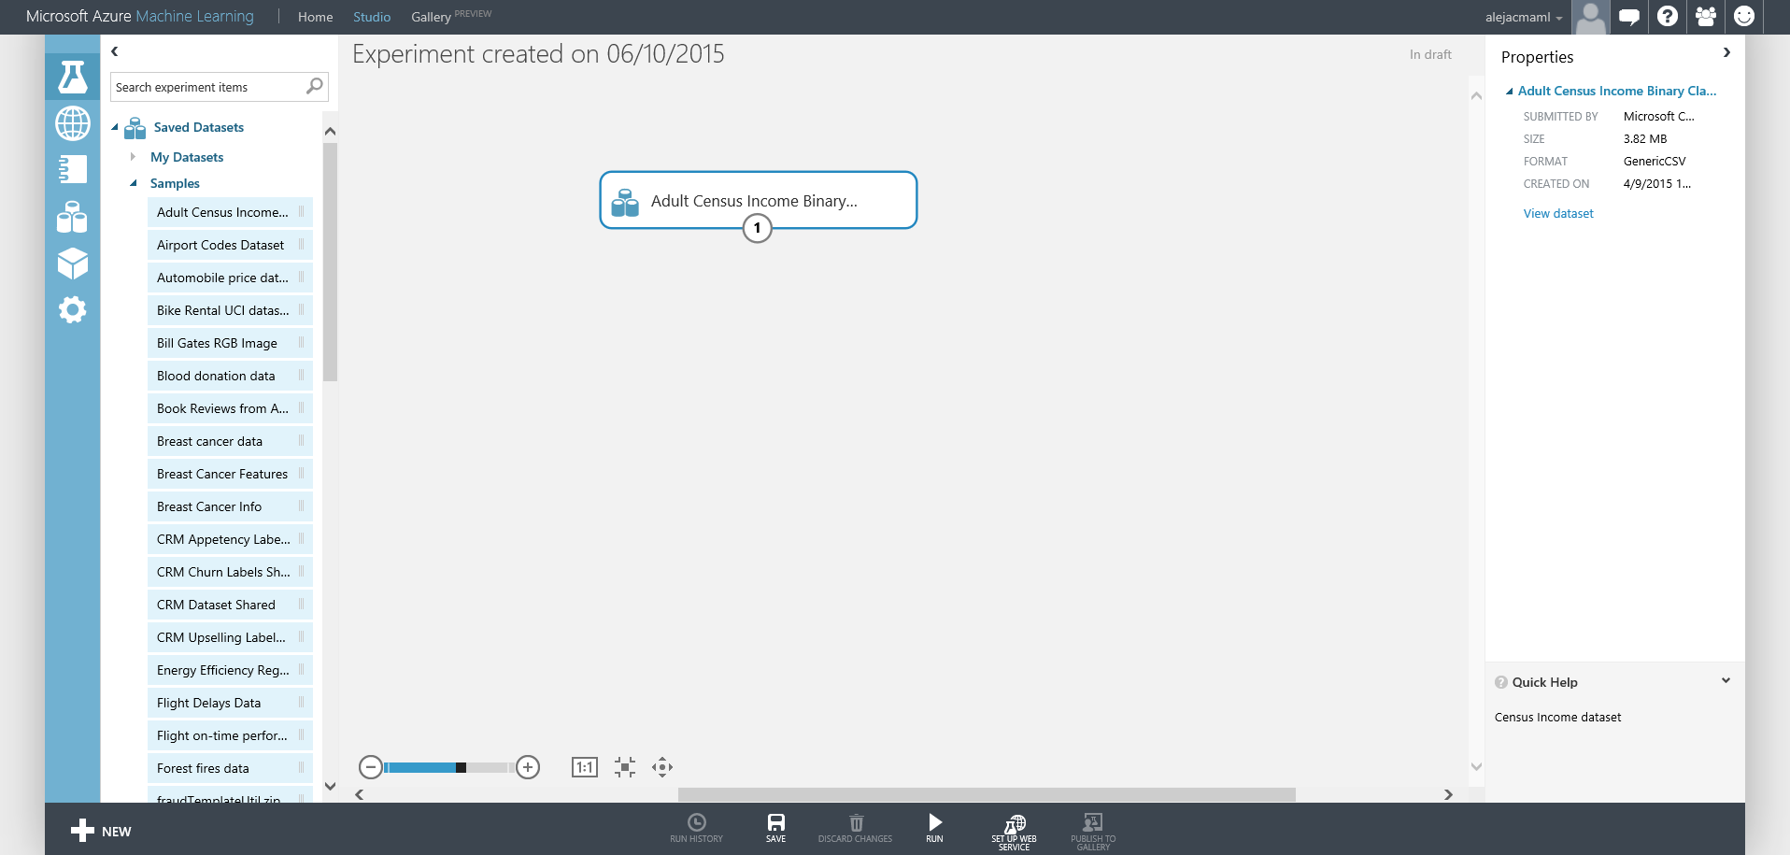
Add a Dataset to the Experiment
Notes:
Para empezar necesitamos un conjunto de datos para entrenar el algoritmo. Podemos utilizar un conjunto propio que hayamos subido al sistema, uno de los múltiples conjuntos de ejemplo que tenemos disponibles en la plataforma o bien utilizar una fuente de datos que puede estar tanto en Azure como en un servidor nuestro. Las fuentes de datos de Azure pueden venir de un blob o de una cuenta de HDInsight, de manera que podremos conectar fácilmente con los datos que estemos recogiendo a través de los múltiples sistemas de ingestión de datos que tenemos en la plataforma.
Para el ejercicio utilizaremos el conjunto de datos de ejemplo que contiene información del censo de los Estados Unidos.

Slide 24
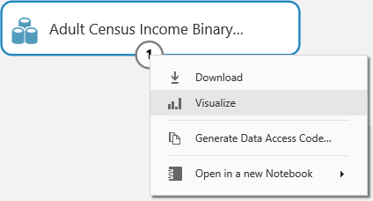
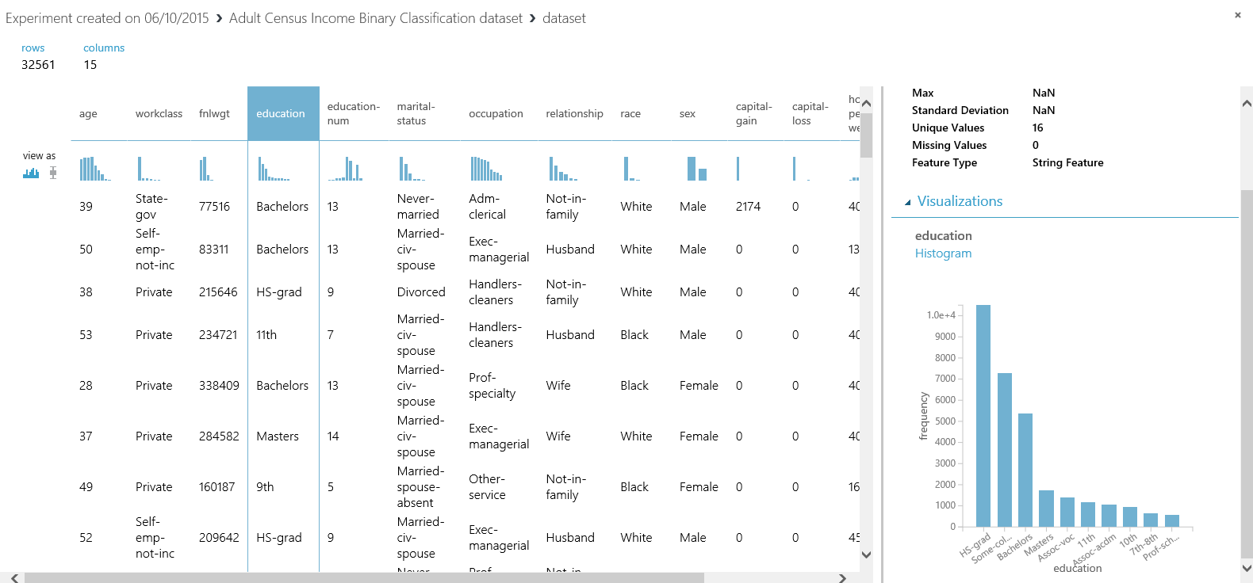
View the Dataset
Notes:
Una vez colocamos el conjunto de datos en el modelo, podemos abrirlo con el visualizador para ver cómo es el conjunto y cómo está distribuido, de forma que podamos hacer un primer análisis visual para identificar las columnas importantes y qué columnas son dependientes las unas de las otras. En este conjunto observaremos cómo tenemos algunos campos que podremos obviar y el último es el campo “income” que nos proporciona la información que deseamos predecir.

Slide 25
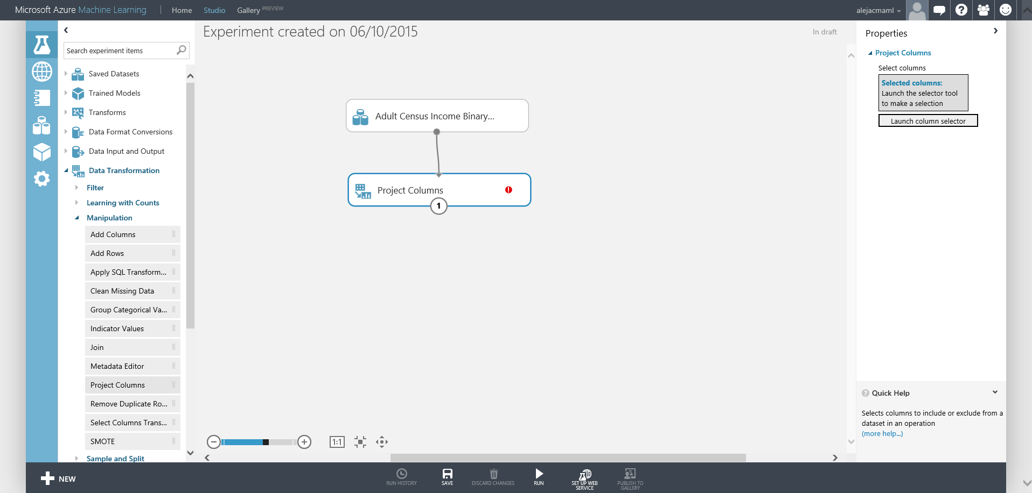
Project Columns
Notes:
Una transformación muy útil es la proyección de las columnas para eliminar las que no nos interesen.

Slide 26
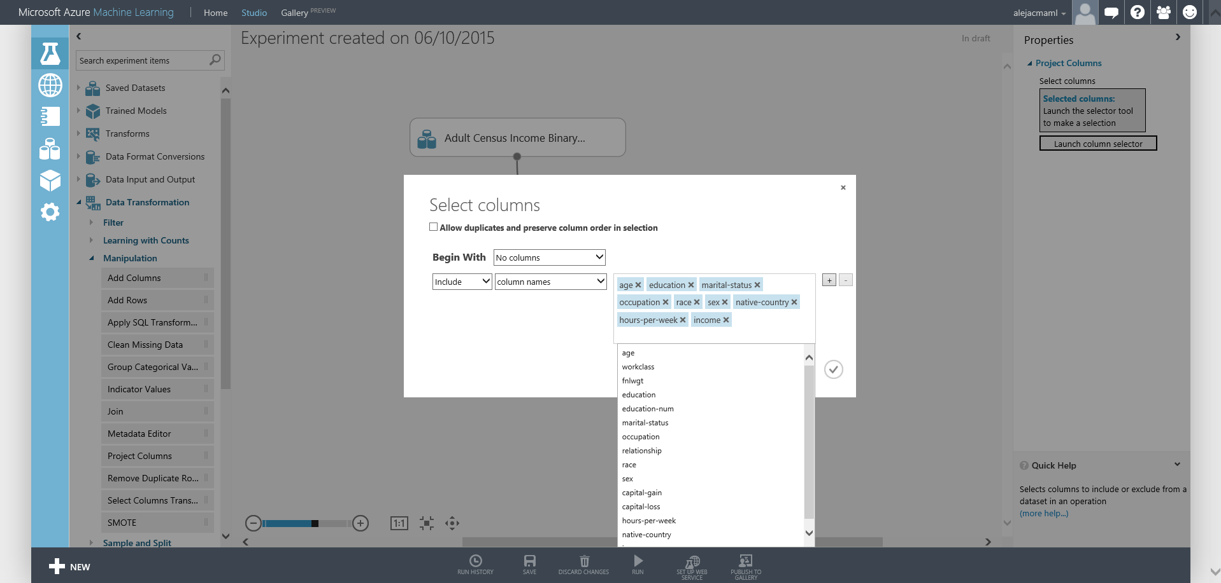
Select Columns

Slide 27
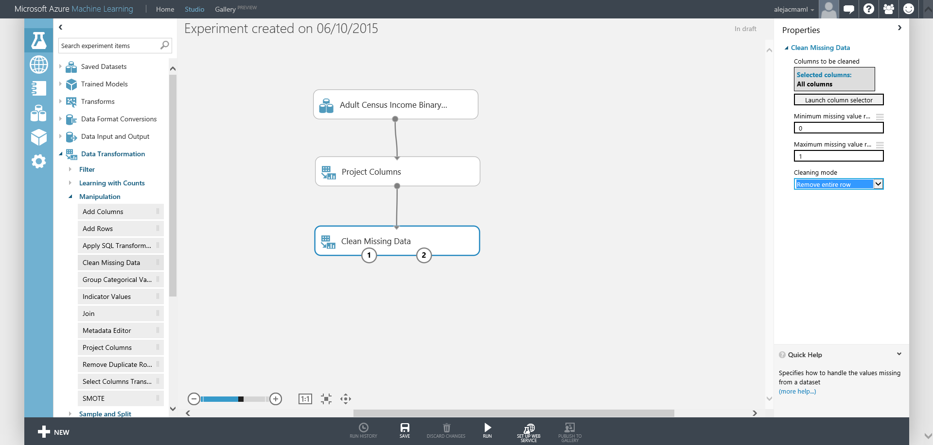
Clean Missing Data
Notes:
El sistema nos proporciona herramientas para limpiar y preparar los datos de forma que podamos entrenar el algoritmo de forma eficiente y confiable. Tenemos procesos para identificar campos vacíos donde podemos decidir qué hacemos con los mismos: estimarlos, borrar la fila o la columna, poner un valor por defecto, etc.
Otras herramientas típicas de la minería de datos, como la discretización o la normalización de los datos también están disponibles, ya que algunos algoritmos necesitarán los campos de esa manera.

Slide 28
Trained models

Slide 29
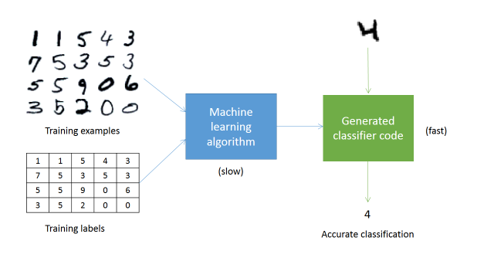
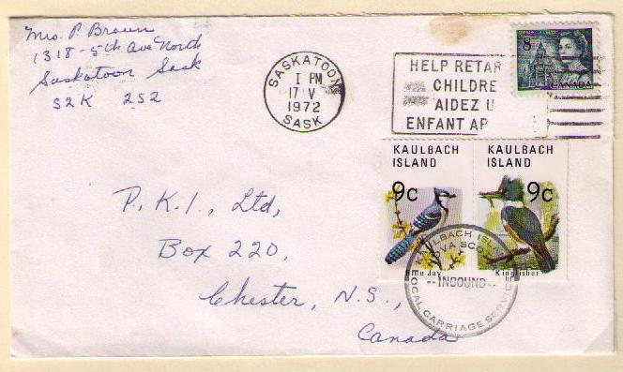
1 | 1 | 5 | 4 | 3
7 | 5 | 3 | 5 | 3
5 | 5 | 9 | 0 | 6
3 | 5 | 2 | 0 | 0
Training Examples
Training Labels
Accurate digit classifier
2
Machine Learning System
Notes:
ML approach: By applying concepts from a range of fields, including statistics, probability theory, and so on, we can build an ML system that “learns” to recognize handwritten digits by being trained on thousands, or even millions, of examples.
So, in order to get an accurate digit classifier, all we need to do is acquire lots of training examples, with labels (this is called “labeled training data”), and then feed it into the ML system.

Slide 30
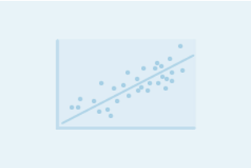
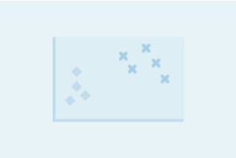
Regression versus Classification
Do you want to…
…predict/estimate a number?
Regression problems
…or apply a label/category?
Classification problems

Slide 31
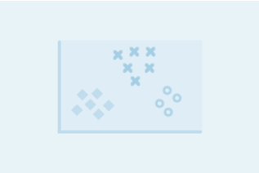
Binary versus Multiclass Classification
Do you want a yes/no answer?
Binary problems
Multiclass problems

Slide 32
Machine Learning Algorithms
Algorithm | Binary Classification in Azure ML | Multiclass Classification in AzureML | Regression in Azure ML
Logistic Regression | Two-class logistic regression | Multiclass Logistic Regression
Linear Regression |  |  | Linear Regression
Support Vector Machine | Two-class support vector machine | One-vs-all + support vector machine
Decision Tree | Two-class boosted decision tree | One-vs-all + boosted decision tree | Boosted decision tree regression
Neural Network | Two-class neural network | Multiclass neural network | Neural network regression
Random Forest | Two-class decision forest | Multiclass decision forest | Decision forest regression
Bottom line: Most algorithms can be applied to a variety of problems

Slide 33
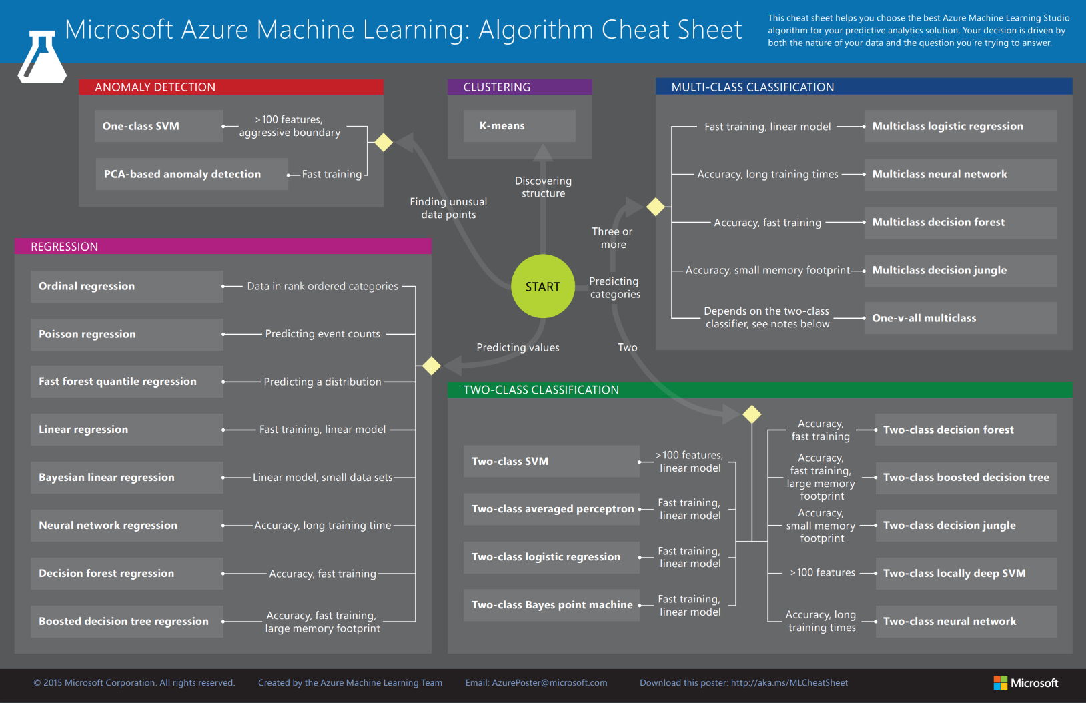

Slide 34
Linear Regression
What is does
Predicts a numeric value, y, based on your input variables
How it does it
Fits a linear function to your data to minimize the error across all training data

Slide 35
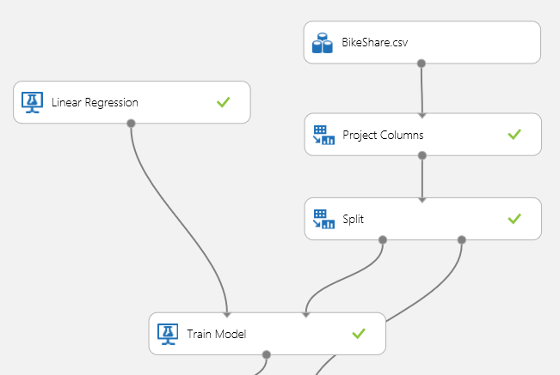
Bike share demand prediction
How many bikes will be used in a particular hour?
Data:
13 features including weather, day of the week, and temperature
17,000+ examples
Most data is numeric, i.e., temperature
Source:
UCI repository and capital bike share
Model in Azure ML

Slide 36
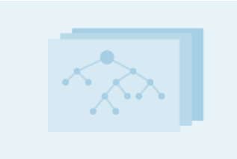
Advanced decision trees: Boosted Trees
What is does
Predicts class label (classification) or value (regression) Y based on variables X
How it does it
Uses a series of many trees to fit data. Each successive tree is built to reduce the estimated error the previous tree, resulting in increasingly accurate models
Caution
If number of trees is too large – can fit
noise instead of good data, known as
overfitting

Slide 37
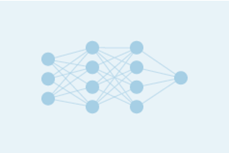
Neural Networks
What is does
Predicts class label (classification) or value (regression) Y based on variables X
How it does it
Is inspired by biological systems, i.e., neurons in the brain

Slide 38
Which algorithm should you pick?
Depends on your problem – what does your data look like?
Logistic regression, support vector machines are good for linear problems
Decision trees are intuitive and easy to interpret
Decision trees naturally handle categorical data, data scaling not required
Support vector machines are effective for high dimensional data
Basic decision trees are not as accurate…
Do what data scientists do…try multiple algorithms and select the best model for your data!
Notes:
Machine learning algorithm cheat sheet for Microsoft Azure Machine Learning Studio
https://azure.microsoft.com/en-us/documentation/articles/machine-learning-algorithm-cheat-sheet/

Slide 39
Back to our case!
Train and evaluate different models

Slide 40
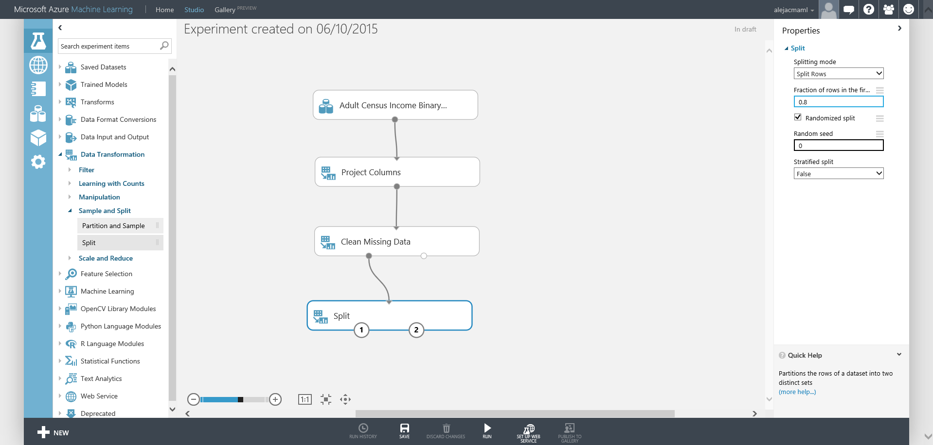
Split the Dataset
Notes:
Para poder medir la precisión del algoritmo vamos a utilizar la técnica de dividir aleatoriamente el conjunto de datos en dos subconjuntos, uno para realizar el entrenamiento del algoritmo y otro para comprobar la precisión de ese entrenamiento. Vamos a dividir en este caso en un bloque de 80% para entrenamiento y un 20% para comprobación.

Slide 41
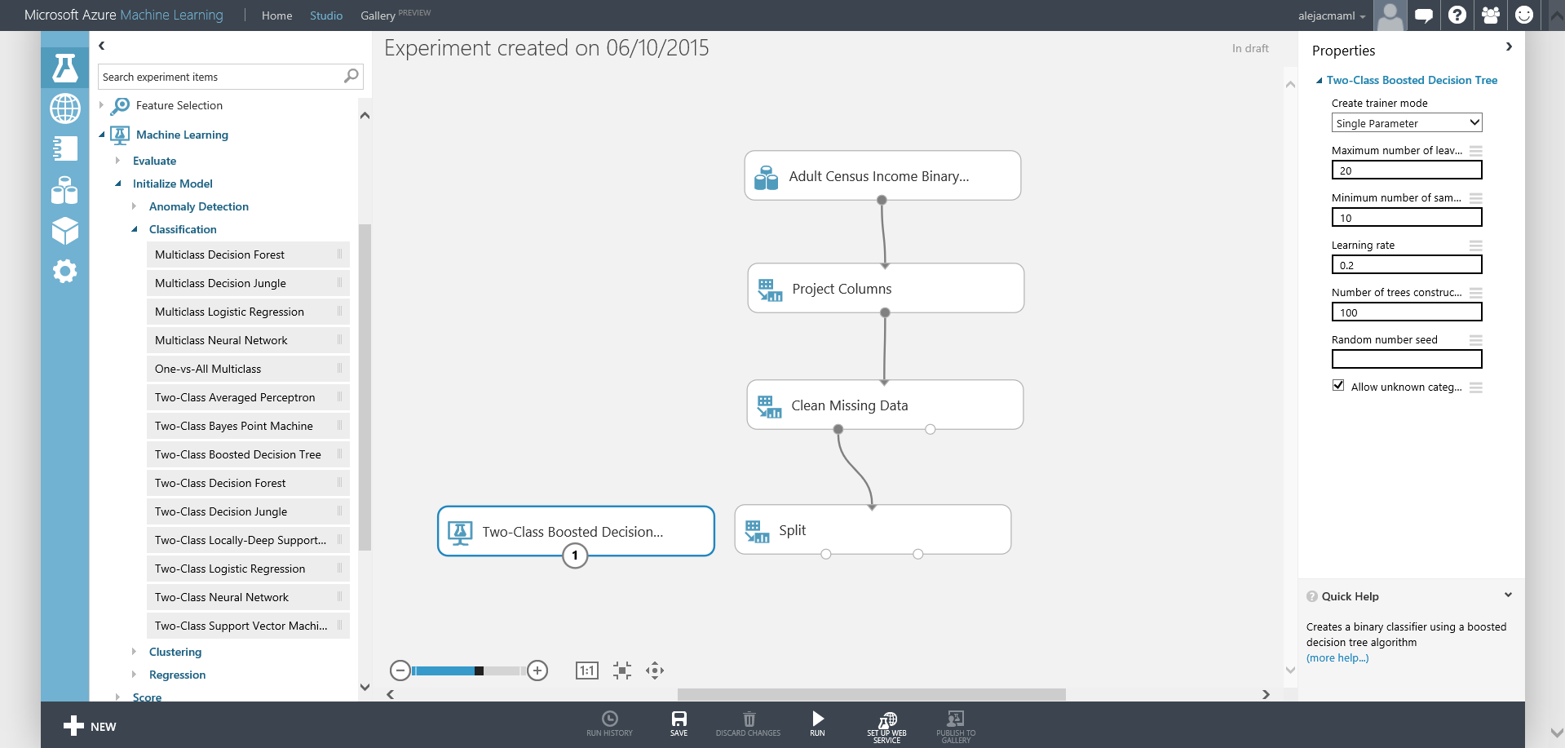
Choose the Algorithm
Notes:
Hay varios tipos de algoritmos de Machine Learning, los más comunes se dividen entre supervisados y no supervisados.
En los algoritmos supervisados se busca la relación entre la entrada y la salida, para predecir qué resultado nos proporcionará una cierta entrada. En estos casos tendremos un conjunto de datos de entrenamiento que incluirá el dato que queremos predecir.
Los algoritmos no supervisados se utilizan para identificar patrones dentro de los datos.
Para este ejercicio vamos a utilizar un algoritmo supervisado para predecir el sueldo de una persona en base a unos campos que vamos a seleccionar.

Slide 42
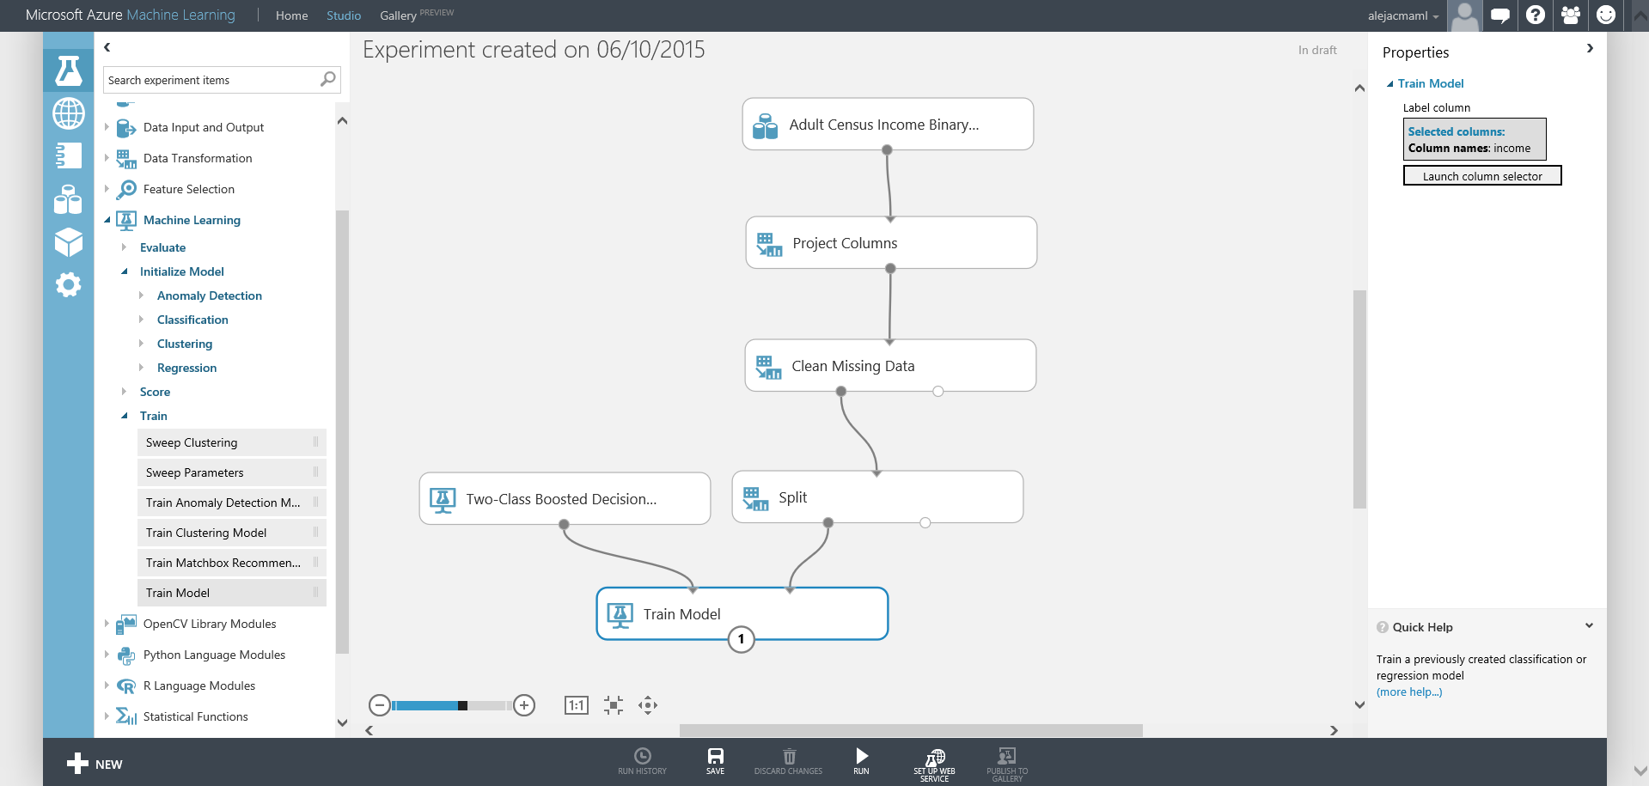
Train the Model
Notes:
Ahora elegiremos el algoritmo, al arrastrarlo sobre el modelo veremos que no tiene una entrada de datos, porque para poder utilizarlo necesitamos un “entrenador” que se encargará de entrenar el modelo. En el entrenador seleccionaremos qué columna queremos prededir

Slide 43
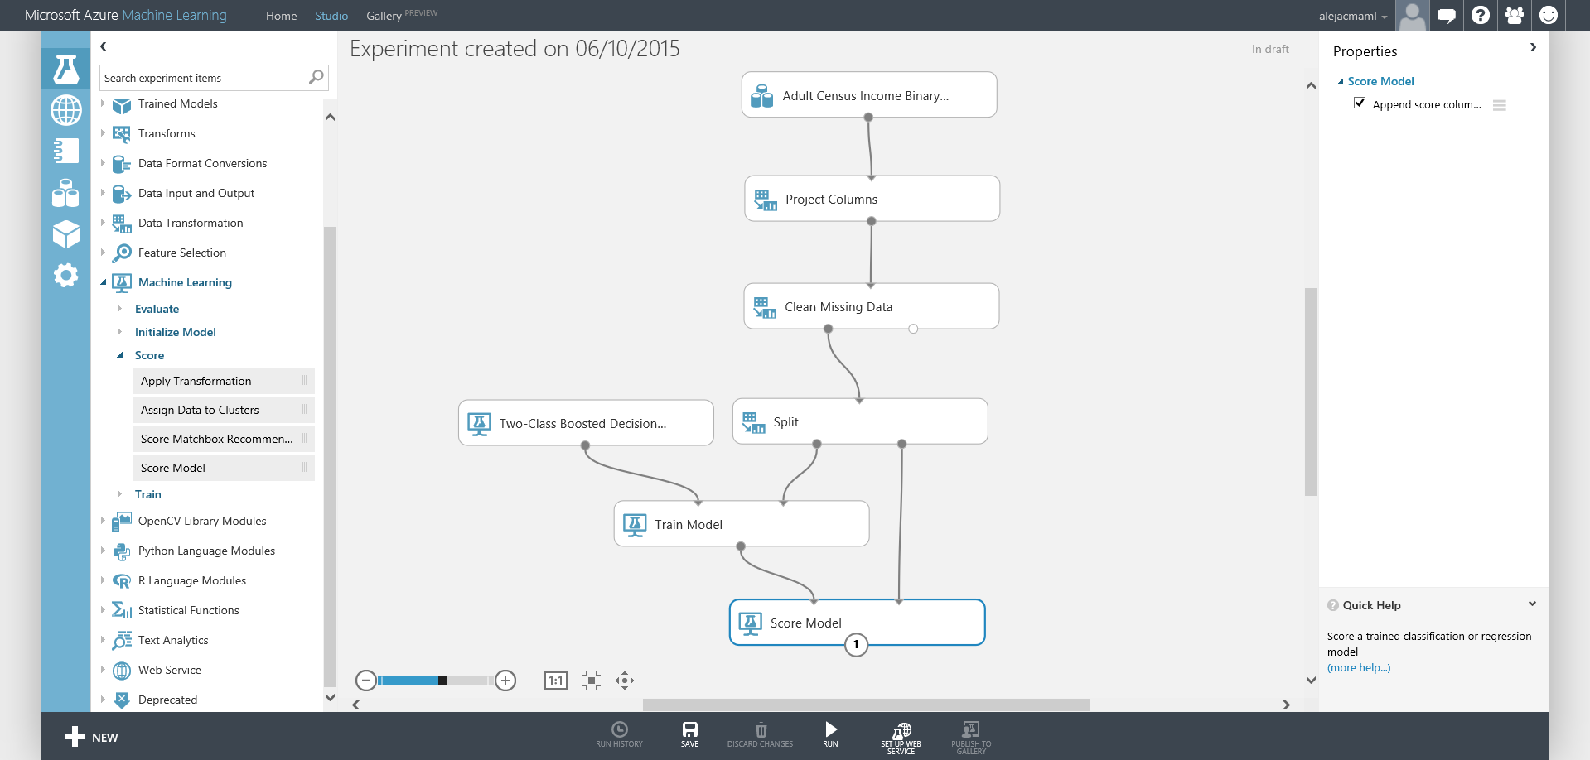
Score the Model
Notes:
Después del entrenador colocaremos el puntuador, que comparará los resultados del algoritmo entrenado con los resultados reales que habíamos separado anteriormente…

Slide 44
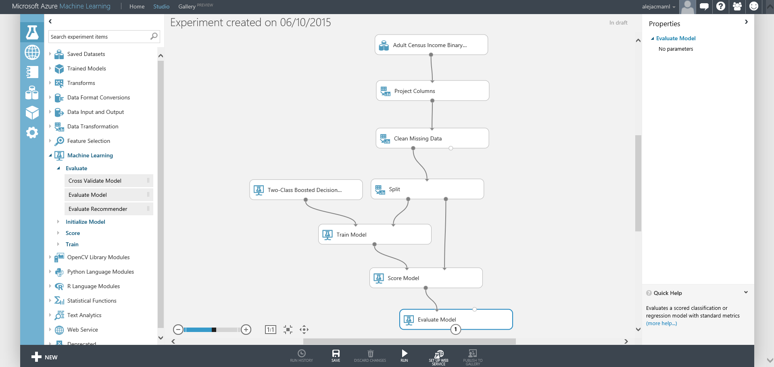
Evaluate the Model
Notes:
…y a continuación un evaluador que nos medirá la precisión y fidelidad del algoritmo con ese conjunto de datos.

Slide 45
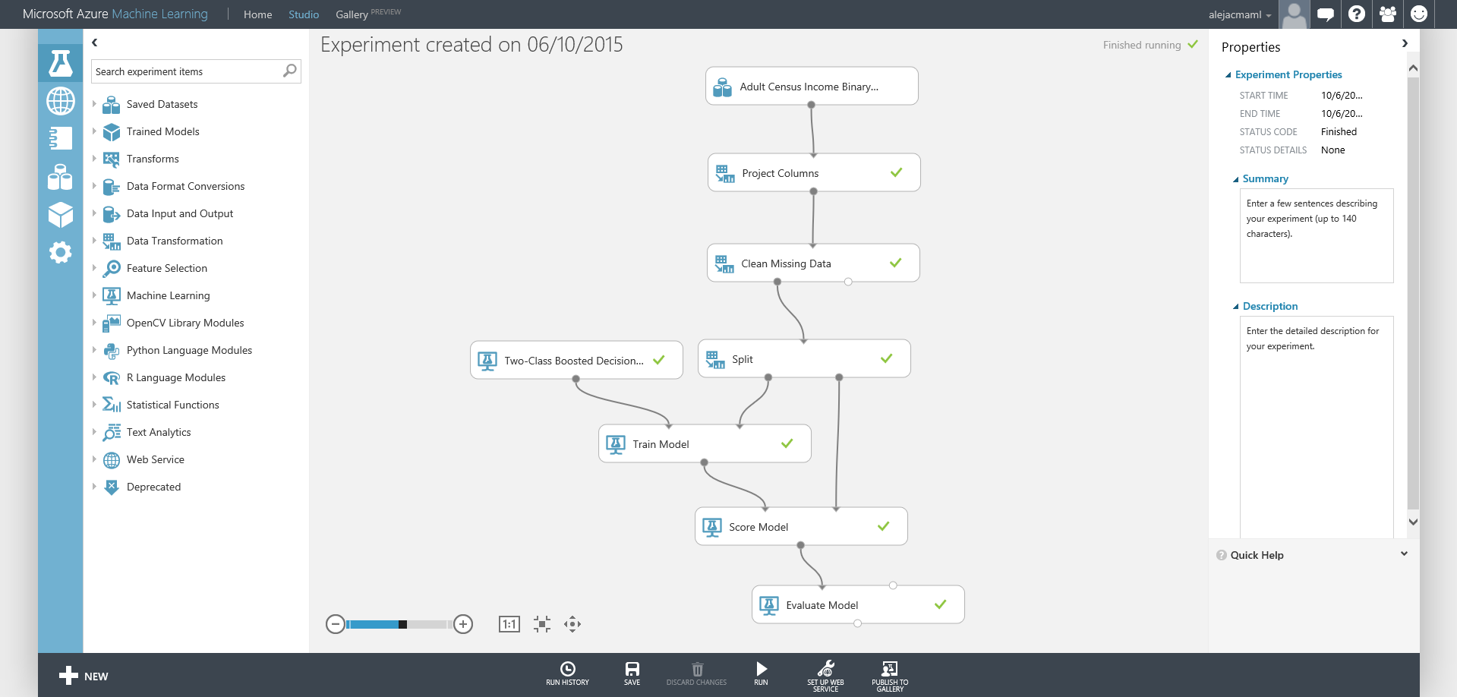
Run the Experiment

Slide 46
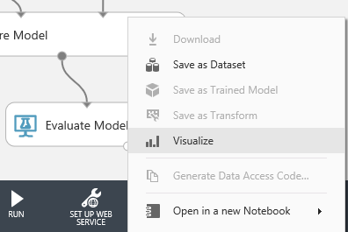
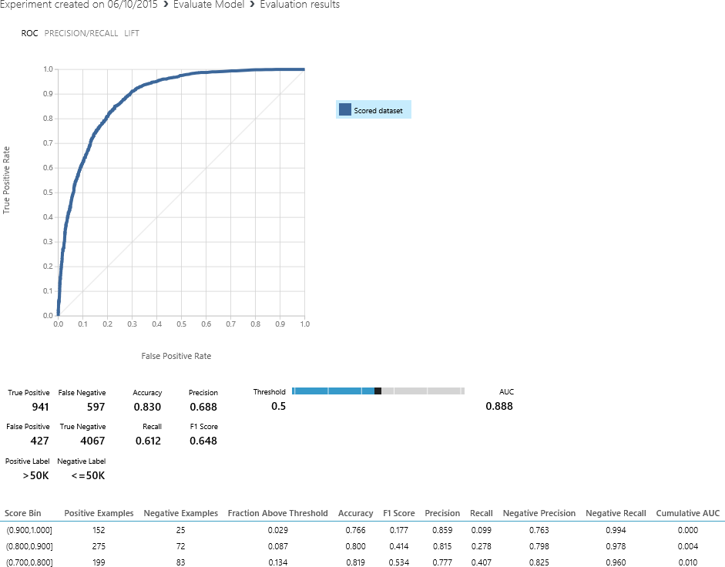
View Evaluation Results
Notes:
El sistema de evaluación que nos mostrará en una gráfica la relación entre los falsos positivos y los verdaderos, así podremos ver de forma gráfica la accuracy del algoritmo que en este caso está al 0.83.

Slide 47
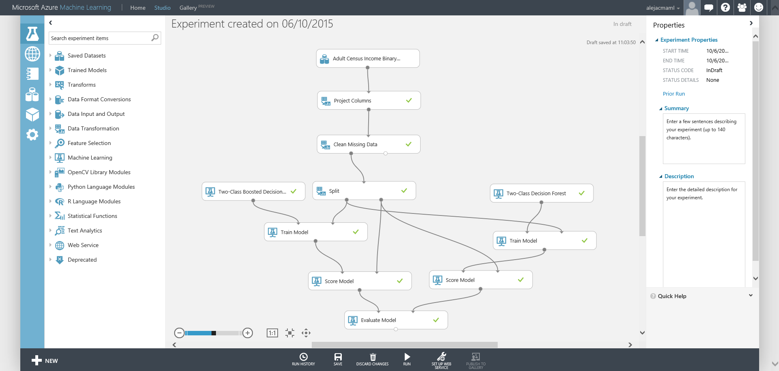
Compare Algorithms
Notes:
Si queremos comparar el algoritmo utilizado con cualquier otro, podemos utilizar los mismos datos para entrenar otro algoritmo dentro del mismo experimento y conectarlo al otro punto de conexión del evaluador, así sabremos cual de los dos algoritmos funciona mejor con nuestros datos.

Slide 48
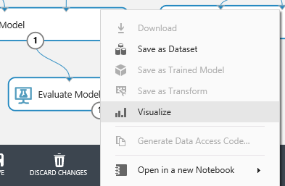
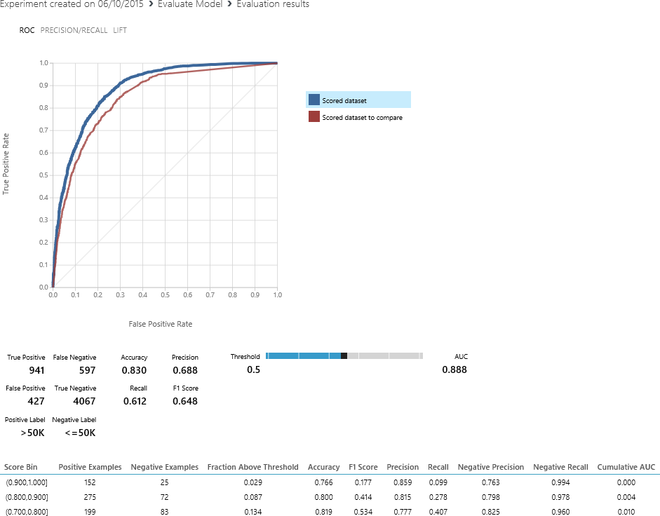
Compare Evaluation Results
Notes:
En este caso el algoritmo que habíamos elegido inicialmente es ligeramente mejor.

Slide 49
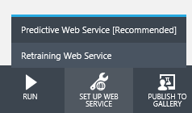
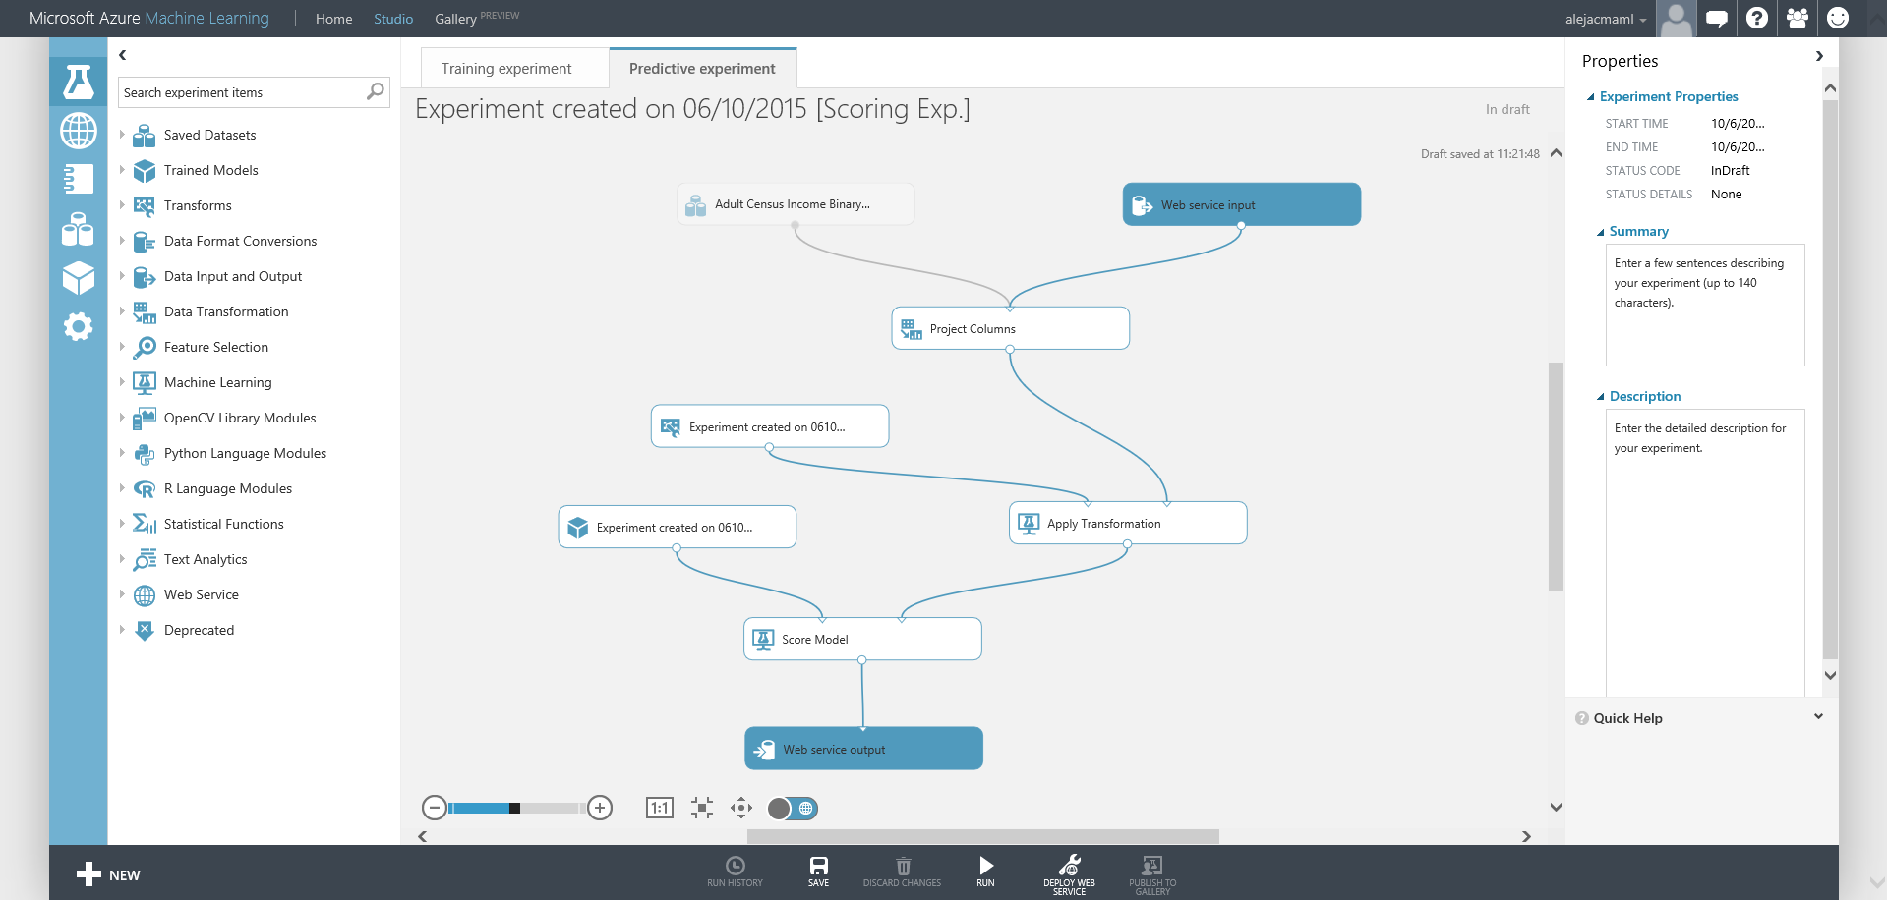
Create Predictive Experiment
Notes:
Quitamos el algoritmo que peor funciona para nuestra solución y una vez ejecutado, podremos crear sobre nuestro experimento un modelo entrenado que podremos utilizar para ponerlo en producción. Para ello tenemos el botón “Create Predictive Experiment”, que nos copiará el experimento en curso en uno nuevo con el resultado del algoritmo entrenado de forma que podamos ejecutar

Slide 50
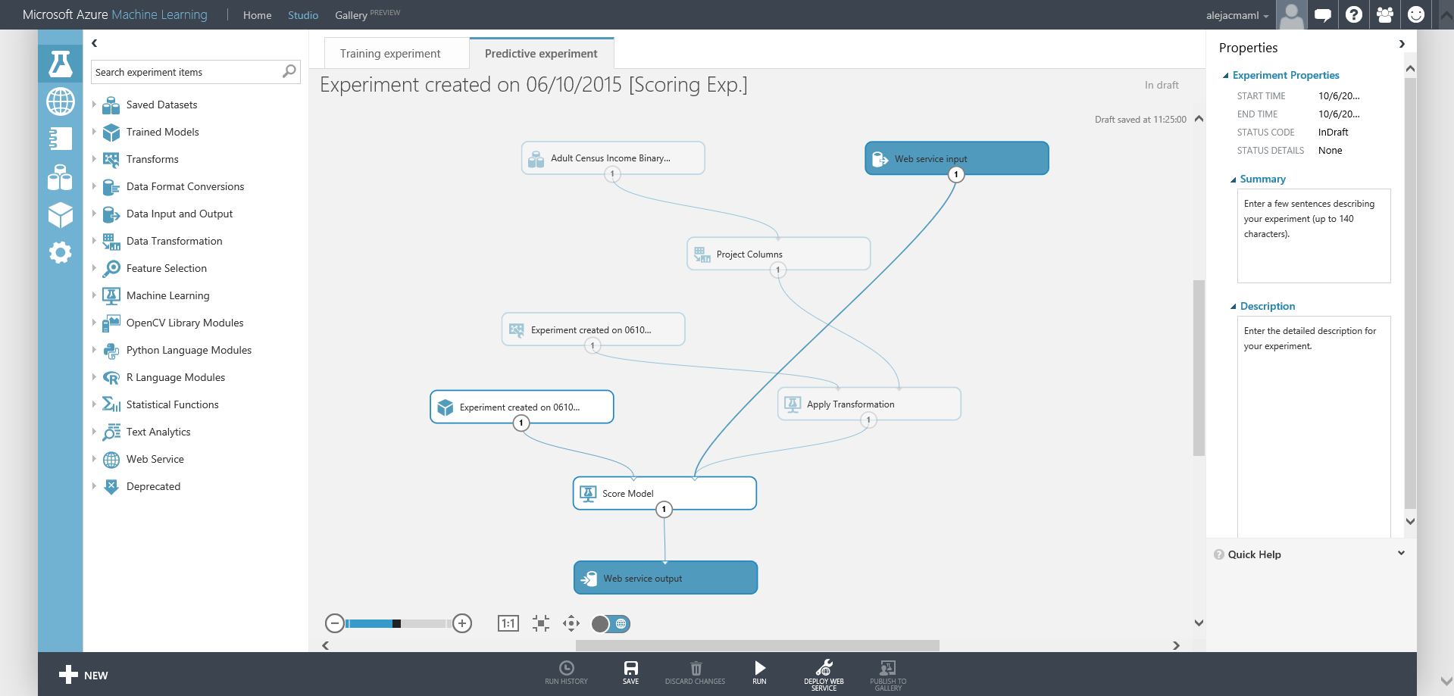
Skip Projection and Clean Up
Notes:
Nos ha creado un input y un output para el servicio web, si nos fijamos el input está antes de las transformaciones de limpieza y proyección. Seguramente no necesitaremos realizar estos pasos con la entrada que vendrá a través de nuestra API y por lo tanto podemos reconectar la entrada directamente al puntuador.

Slide 51
One more thing…

Slide 52
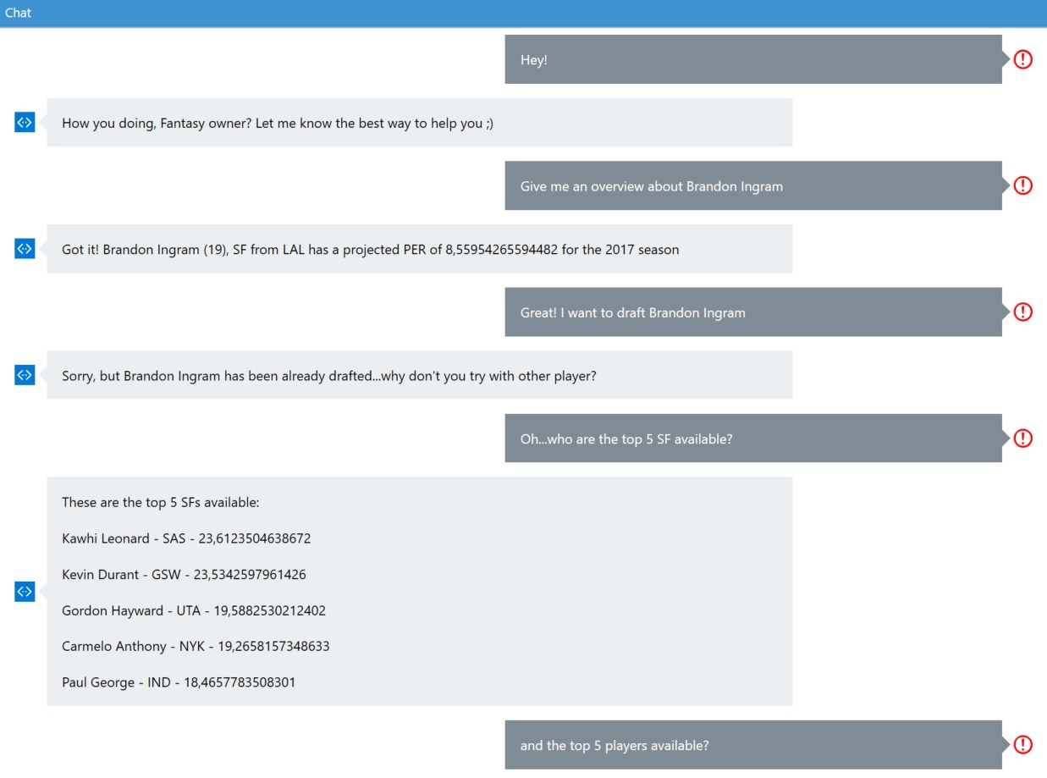
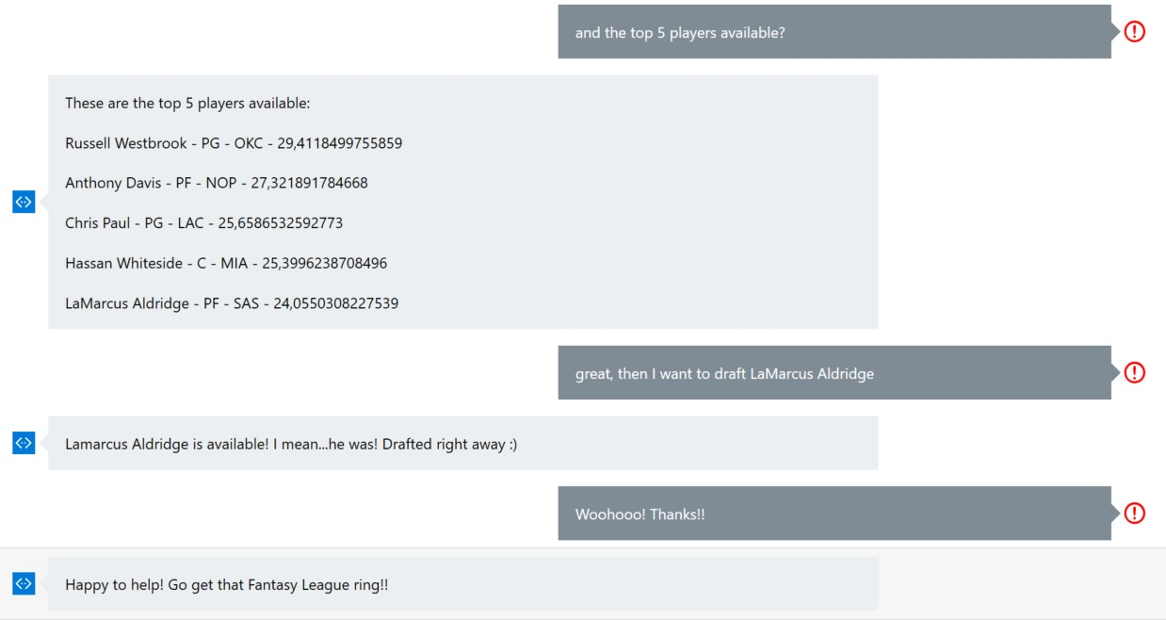
Draft bot

Slide 53
Wrapping up…

Slide 54
Lessons learned…
Know your data
80% preparing – 20% analyzing
Try different algorithms/adjustments
It will get better over time!

Slide 55
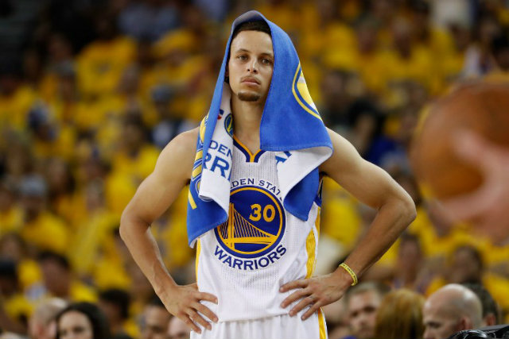
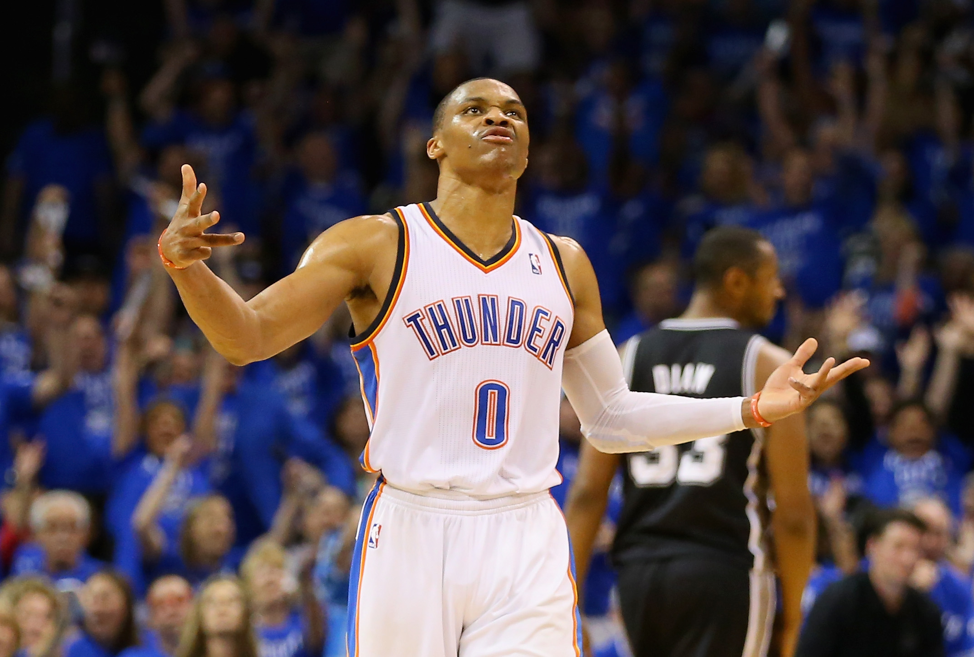
…and some surprises!
Just 12,89?
Two time MVP!
No Durant? No Ibaka?
No problem! => 29,41

Slide 56

Thank you! ☺
Gorka Madariaga
Technical Evangelist
@Gk_8 – gorkma@microsoft.com
http://aka.ms/mts61

